Slide 1
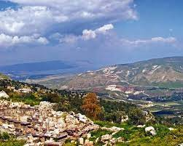
أم قيس " ربيع الاردن الساحر"

Slide 2
أين تقع ؟
أم قيس بلدة أردنية تقع في لواء بني كنانة التابع لمحافظة إربد شمال المملكة. تقع على بعد 28 كم شمال إربد على ارتفاع 364 م تطل على نهر اليرموك وهضبة الجولان

Slide 3
أصل الاسم
وقد عرفت بلدة أم قيس قديما باسم "جدارا" و"غدارا"، ووردت في بعض الشعر العربي بلفظ "جَدَر"، وكانت تلقَّب بـ"حِصْن الشمال"، و"عروس بلاد الشام"

Slide 4
أهمية ام قيس
واختارتها منظمة السياحة العالمية كأفضل قرية أثرية سياحية، من بين 136 قرية ضمن هذا التصنيف. يزور ام قيس العديد من السياح سنويًا ليستمتعون بجمال ربيعها ، اثارها واطلالتها الساحرة.

Slide 5
شاهدوا الفيديو المرفق

